Slide 1
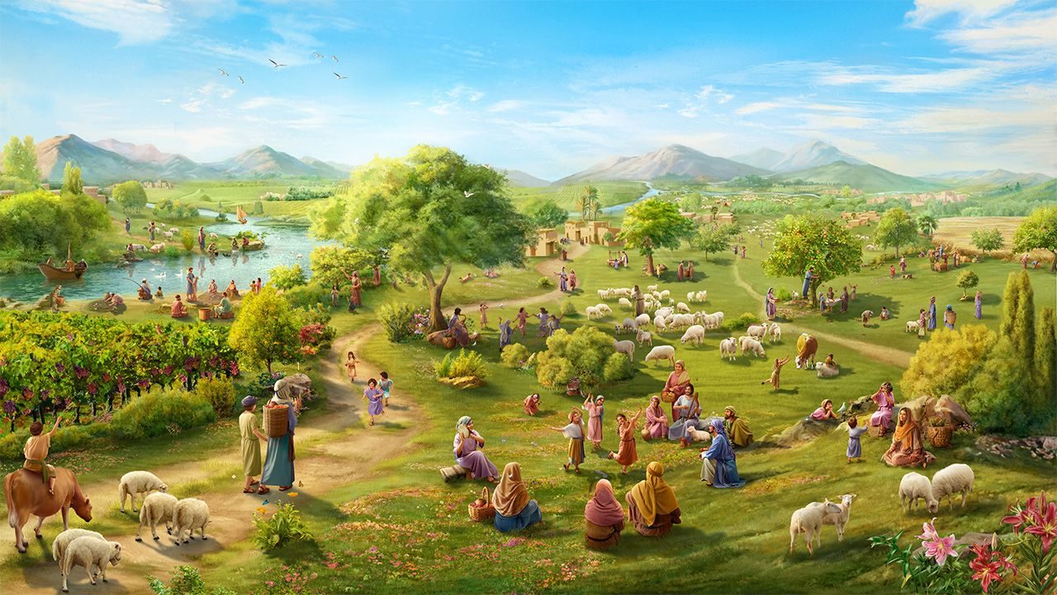
JOCHAM POK MAG SINGO, JOMA OTUE MAN-GI GENO
Lesson 9 mar Novemba 29, 2025

Slide 2
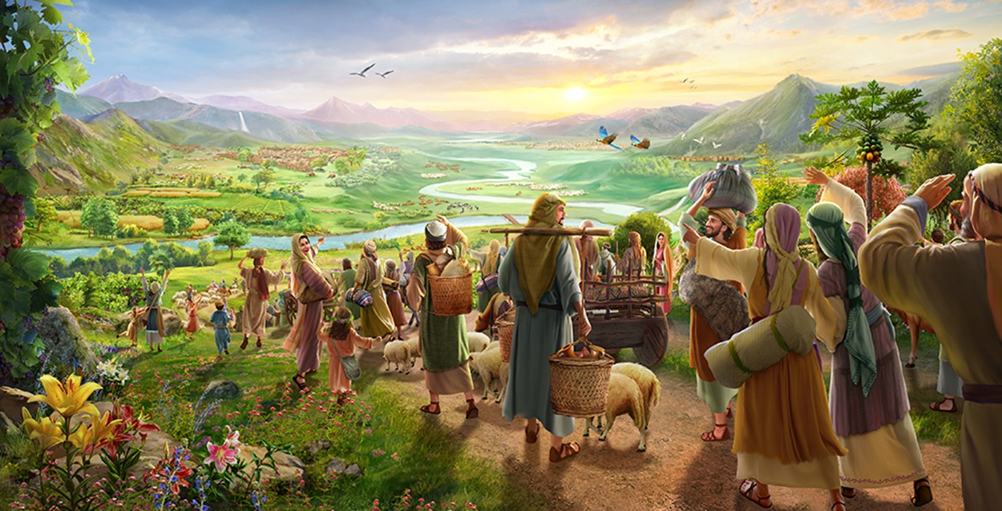
“Doguru kuondeu mochiel motegno, yaye joma otue man-gi geno; nimar kata sani alando ni abiro dwokonu mwandu magu mane oyaki nyadiriyo” (Zekaria 9:12, Loko Manyien)

Slide 3
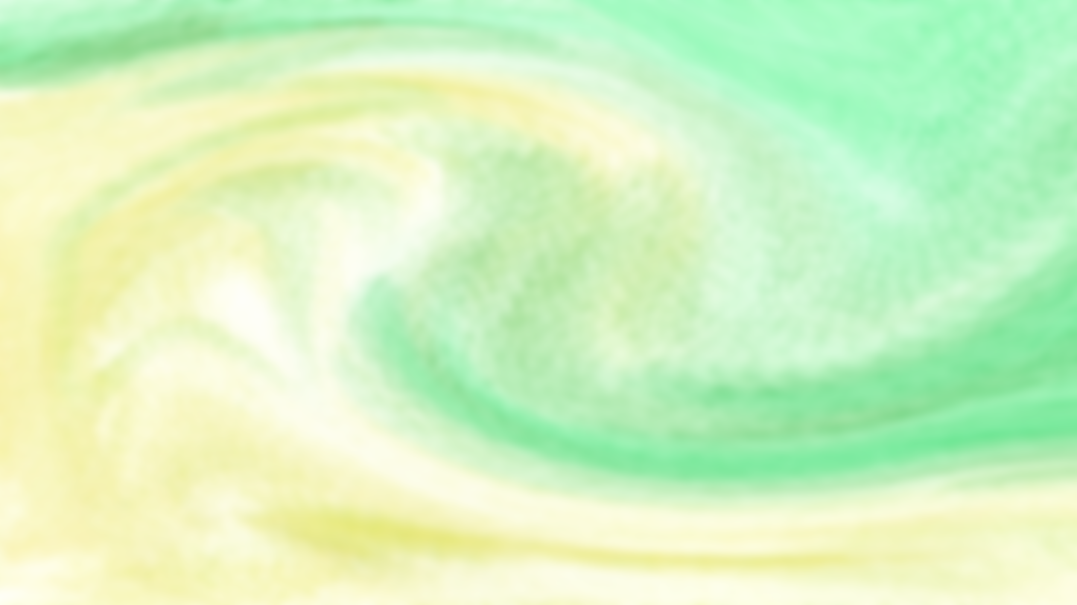
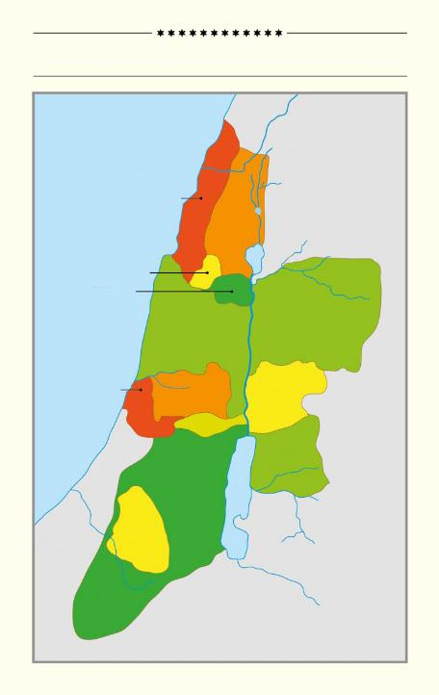
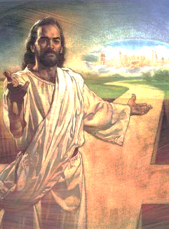
Thoth kitap Joshua, sura 13 nyaka 21, wuoyo kuom pogo piny Kanaan e kind dhoudi mag Israel.
DHOUDI 12 MAG ISRAEL
Mediterranean Sea
E kind weche ma nyiso gwenge, oganda, kod dhoudi, wanyalo neno piny mane osebedo pok mar Israel, to ma, e kinde nogono, ne pok gikawo chuth.
ASER
NEPHTHALI
Tho mar Yesu miyo wabedo gi adieri ni sani waseyudo kaka gir keni piny mane Adam gi Hawa owito chon. Kata kamano, pod wan "joma otue man-gi geno" mar yude.
ZEBULON
ISSACHAR
MANASSEH
MANASSEH
Piny mane owiti
Piny ma Nyasaye chiwo
Kaw piny
Rit michno
Piny mane oyudi kendo
DAN
A
EPHRAIM
GAD
BENJAMIN
RUBEN
B
JUDAH
C
SIMEON
B'
A'

Slide 4



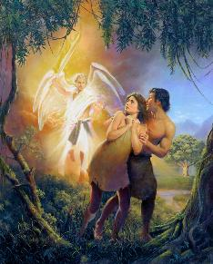
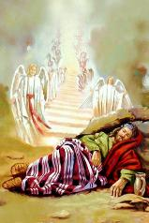
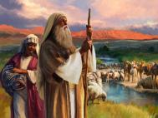
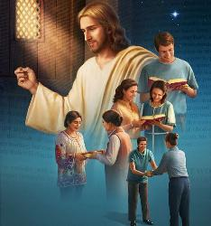
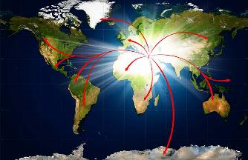
PINY MANE OWITI
“Kwom mano, Ruoth Nyasaye noriembe e puoth Eden, motere mondo odhi opur lowo ma nochueyego” (Chakruok 3:23)
Nyasaye noketo Adam gi Hawa mondo obed jotelo mag pinyni (Chak. 1:27-28), kendo noketogi e puodho mar Eden (Chak. 2:8).
Kane ok giwinjo wach Nyasaye, ne oriembgi kanyo (Chak. 3:23). Ne gisewito loch kuom Piny.
To Nyasaye ne nigi chenro ne dhano mar yudo piny mane olalno. E okang’ mokwongo, ne omiyo Ibrahim, Isaka, kod Jakobo piny matin: Kanaan (Chak. 13:14-15).
Mos mos, mwandugo ne dhi landore e piny duto, kaka ng’eyo Nyasaye ne chopo e kind oganda duto kod pinje duto (Is. 11:9).
Wich teko mar Israel ne omiyo lokruok obedo e chenro mane oket chon. Nyasaye ne okawo kite moloko nyithind Ibrahim kowuok e kite mondo giyud gikeni mag singo: wan (Luka 3:8; Jo-Hibrania 6:11-12).

Slide 5



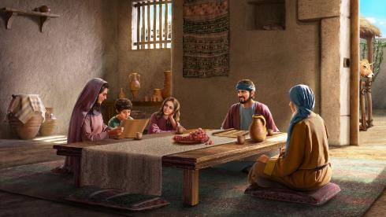
PINY MA NYASAYE CHIWO
“Ruoth Nyasaye e wuon piny ngima, kaachieel gi gik moko duto manie iye. Ji duto modakie bende mage.” (Zaburi 24:1)
Mana kaka Adam gi Hawa ne ok otimo gimoro amora mane omiyo giyudo puoth Eden, Ibrahim kod nyikwaye ne ok otimo gimoro amora mane omiyo giyudo Piny Mosingi. Ne en mich moa kuom Nyasaye.
Wanyalo pimo michno gi ot mopangi. Kata obedo ni Israel ne nyalo dak e piny Kanaan, pinyno ne pod en mar Nyasaye (Zab. 24:1).
Wuon ot ema ochung’ ne rito tado, rito odundu mag pi, kod mamoko. Kamano bende, Nyasaye ema ne chiwo koth, orito cham, kod mamoko, mondo jo-Israel odag gi chir e piny ma Nyasaye nomiyogi.
Mana kaka e Eden, ne nitie chudo ma ne onego “ochul”: winjo wach (T.Lawi 20:22). Adieri, ne en wach mar winjruok: hero Nyasaye kendo yudo gweth mage.
Nyoro, kaka kawuono, pod en mana wach mar yie (Hib. 11:9-13).

Slide 6
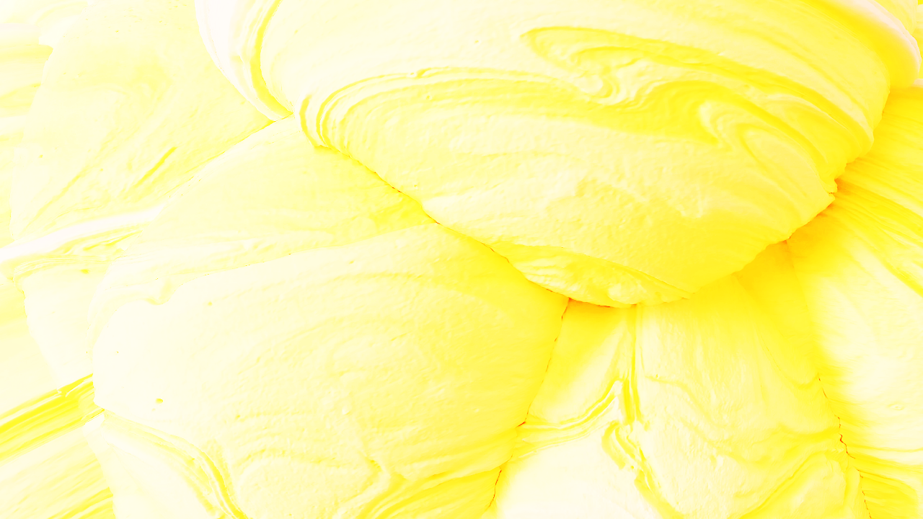

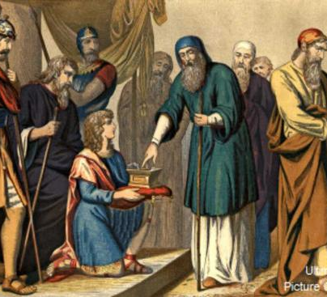
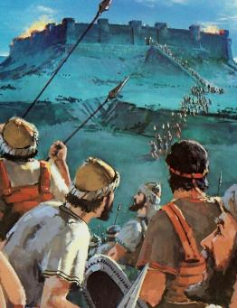
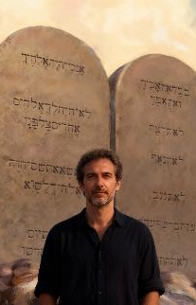
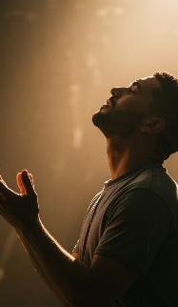
KAW PINY
“Koro pog pinyni ni dhoudi ochiko kande, kaachiel gi jo-Manase konchiel” (Joshua 13:7)
Ka Joshua ne oseti, Nyasaye nochike mondo opog pinyno e kind dhout Israel, moriwo nyaka gwenge mane pok gikawo (Joshua 13:1-7).
Pinyno ne en margi, to kata kamano, pod ne nyaka gitem matek mondo gikawe. Nyasaye ok tim gimoro ka ok okalo kuom dhano; Odwaro ni watim tich marwa.
Kata obedo ni ne gikedo mondo giyud loch,loch mane giyudo ne ok nikech timbegi mabeyo, to ne en mar Nyasaye (R.Chik 9:5). Mana kaka Israel, wan bende ok wanyal timo gimoro mondo wayud warruok gi pok mar singo (Efes. 2:8-9; Gal. 3:29).
To ka ne gikedo ..... ang’o monego watim kawuono? Bang’ warruok, Nyasaye dwaro gik moko ariyo kuom jogo ma biro kawo gikeni mage: winjo wach (Fil. 2:12); kendo bedo gi erokamano (Hib. 12:28).

Slide 7

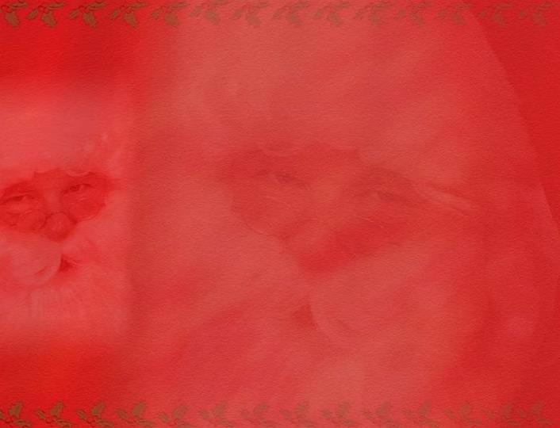
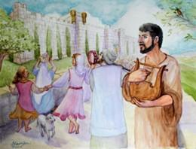
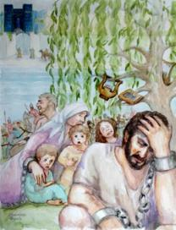
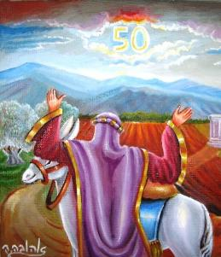
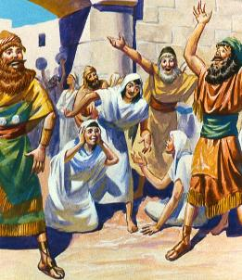
RIT MICHNO
“Ka ng’ato ong’iewo lowo kuom wadgi, to lowono ok nobed mare nyaka chieng’, nikech an e wuon lowo, to un, un mana jodakna” (Tim Jolawi 25:23)
Bang’ yudo pok, ne nitie chike makende mane ochung’ne kaka ne itiyo gi lowono: higa mar sabato kod higa mar yueyo.
Higa mar Sabato, yo maduong’ mar yango Sabato, ne miyo piny yueyo (T.Lawi 25:2-5). Rem luwo chikno ne en achiel kuom gik mane omiyo otergi e tuech (2 W.Nda. 36:20-21).
Higa mar yueyo (jubilee) ne oriwo dwoko lowo ni wegi machon, mondo ogeng’ pogruok e kind oganda
(T.Lawi 25:10, 23, 40-41).
Chutho mae tij injili: golo pogruok mantie e kind jomoko gi joma odhier, joma ndiko ji tich gi joma ondik tich, joma nigi nyalo gi joma onge nyalo, kendo oketowa duto kama romre, ka wayango cni waduto wadwaro ng’wono mar Nyasaye.

Slide 8

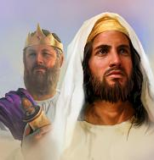
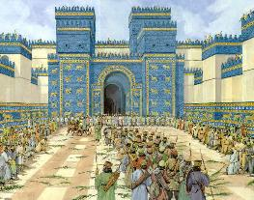
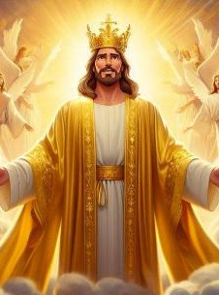
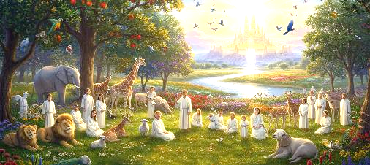
PINY MANE OYUDI KENDO
“Ginidag e piny mane amiyo Jakobo jatichna. E piny mane kweregi odakie. Ginidag kuno kaachiel gi nyithindgi kod nyikwagi nyaka chieng’, kendo jatichna Daudi nobed ruodhgi mochwere.” (Ezekiel 37:25)
Nikech ne ok giwinj wach, ne ogol jo-Israel e pinygi kendo ne obologi Babilon. To Nyasaye ne ok oweyogi.
Ne osingo ni obiro duokogi kendo, miyogi pinyno nyaka chieng’, kendo keto Daudi kaka ruodhgi (Ezek. 37:25). To Israel ne ok bi bedo gi pinyno nyaka chieng’, kendo Daudi ne osetho kuom kinde malach. To, kare en ang’o ma wach mane okorno nyiso?
Kae, oland Yesu Ruoth madier ma locho nyaka chieng’. Ng’atma, kokalo kuom rembe, miyowa bedo gi adier ni wabiro yudo pok mochuere.
En ema singruok duto chopo kare kuome (Rumi 15:8; 2 Kor 1:20). Kuome wayudo gueth sani kendo, e kinde mabiro, pok mag singo (1 Petro 1:3-4). Machiegni, tiendewa biro nyono Piny Mosingi

Slide 9
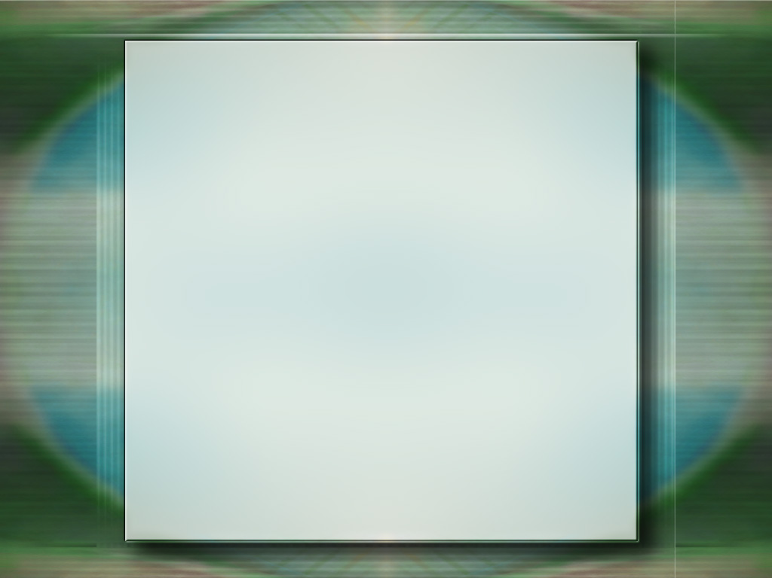
“Kuom dag winjo wach Nyasaye, Adam gi Hawa ne owito Eden, kendo ne okuong’ piny duto nikech richo. To ka oganda Nyasaye ne oluwo yore mane omiyogi, pinygi ne dhi bedo kod mewo gi ber kendo. Nyasaye owuon ema ne omiyogi chike mane tayo weche mag lowo, kendo ne nyaka gikonyre kode e duoko mewo mar lowo. Kuom mano piny duto, e bwo loch mar Nyasaye, ne dhi bedo gima ng’ato nyalo puonjorego adieri kuom weche mag Nyasaye. Mana kaka kuom rito chikene mag chuech piny onego okel mwandu mage, e kaka kuom rito chikene mag tim makare, chuny ji ne onego oler gik ma nyiso kit Nyasaye.”
EGW (Christ's Object Lessons, p. 289)

